Slide 1

Grunnforskning ved NTNU
Axel Sandvig MD, PhD og Ioanna Sandvig PhD
Institutt for nevromedisin og bevegelsesvitenskap
Fakultet for medisin og helsevitenskap
Norges teknisk-naturvitenskapelige universitet (NTNU)
ALS seminar 05.10.19

Slide 2
Bakgrunn
ALS prosjektet på NTNU ble etablert i 2016 ved hjelp av midler fra ALS Norge

Slide 3
Visjon
Translasjonsforskning
Tett samarbeid mellom NTNU og Nevroklinikken, St Olav´s Hospital
Langsiktig forskningsprogram på ALS ved NTNU/St Olav´s Hospital
Forstå grunnleggende sykdomsmekanismer
Bidra til bedre diagnose/prognose av ALS
Bidra i utvikling av fremtidige behandlinger som kan forsinke/kurere sykdommen

Slide 4
Mål – Steg I
Avansert pasient-spesifikk modellering av ALS sykdom

Slide 5
Ressursbehov
Tverrfaglig samarbeid
Utvikling/optimalisering og bruk av avanserte metoder og teknologier

Slide 6
Ekstra midler
I samarbeid med Geir Bråthen MD, PhD, Nevroklinikken, St Olav´s Hospital har vi søkt og fått innvilget ekstra midler til ALS forskning ved NTNU
Donasjoner fra ALS Norge 2016-2018
Samarbeidsorganet HMN-NTNU 2017, 2018
Fellesforskningsutvalg St Olavs Hospital/NTNU 2017,2018
Institutt for nevromedisin og bevegelsessvitenskap, NTNU, 2018
Gaveforsterkning NFR 2019
I tillegg:
Donasjoner fra Ayanda AS 2016, 2017
Aktive søknader til NFR, Samarbeidsorganet, og FFU

Slide 7
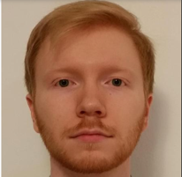
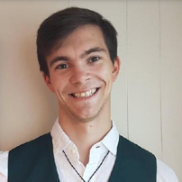
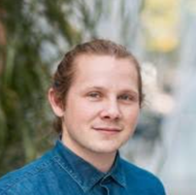
Pågående ALS prosjekter
Morphogenetic Neuroengineering In Amyotrophic Lateral Sclerosis
Stipendiat Ulrich Stefan Bauer 2017-
Celle reprogrammering og in vitro modellering
MODAL - Modelling neural network dynamics in amyotrophic lateral sclerosis (ALS)
Stipendiat Vegard Fiskum 2018-
In vitro modellering og computational modelling
Computational modelling for inference and prediction of ALS related pathology in in vitro networks
Stipendiat Nicholas Christiansen 2019-
Computational modelling

Slide 8
Nerveceller dyrket i cellekulturer og data modellering
Hovedmål
Etablering av en in vitro platform som kan brukes for å danne komplekse nevrale nettverk
Studere struktur og funksjon i humane nevrale nettverk med ALS patologi
Analysere komplekse data for å forstå hva som skjer i nevrale nettverk ved sykdommens start samt dens utvikling over tid
Øke vår forståelsen av de molekylære og cellulære mekanismene som bidrar til utviklingen av ALS
Identifisere biologiske markører som kan bidra til en raskere diagnose ved ALS

Slide 9
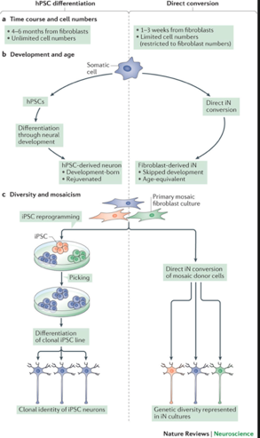
Hvordan lager mann humane nevrale nettverk?
To relevante men ulike metoder for celle reprogrammering
Omvandling av hudceller (fibroblaster) til nerveceller via iPSC (induserte pluripotente stamceller) = cellene går gjennom en foryngelsesprosess
Direkte reprogrammering av hudceller til nerveceller = ivareta genetiske/miljømessige faktorer relevante for sykdommen

Slide 10



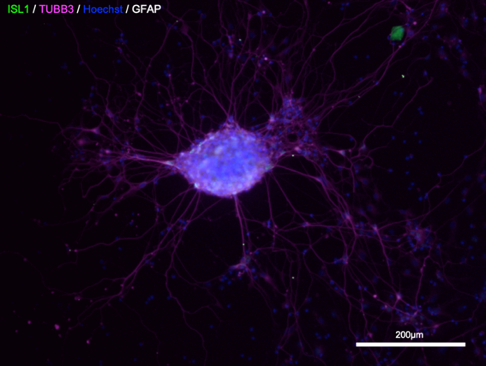



Nerveceller dyrket i cellekulturer deler grunnleggende egenskaper med nerveceller som studeres i hjernen og ryggmargen
De organiserer seg i nettverk av økende strukturell og funksjonell kompleksitet over tid
Images: Sandvig laboratory

Slide 11
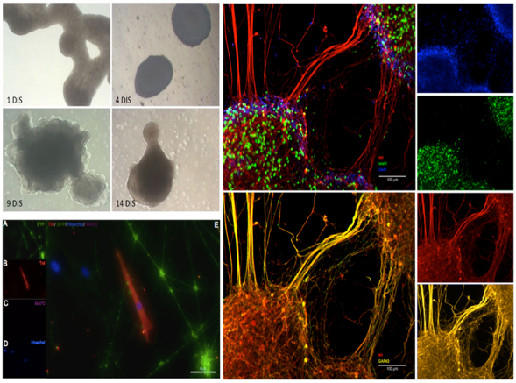
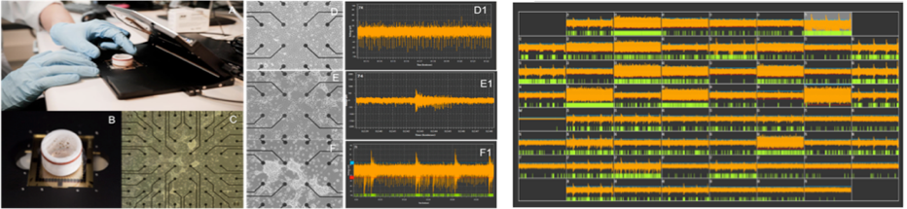
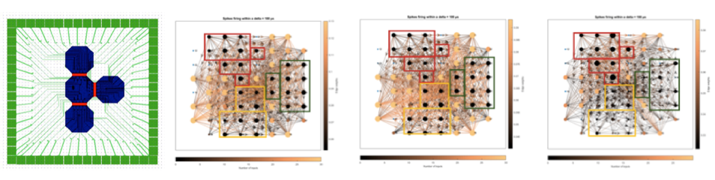
Slike egenskaper kan benyttes og studeres ved bruk av avanserte metoder og teknologi
Images: Sandvig laboratory

Slide 12
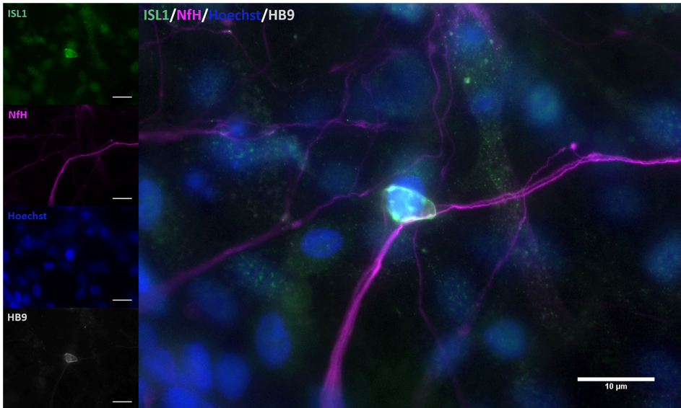
En funksjonell nerve-muskel kobling
Bauer et al. BioRXiv 2019

Slide 13
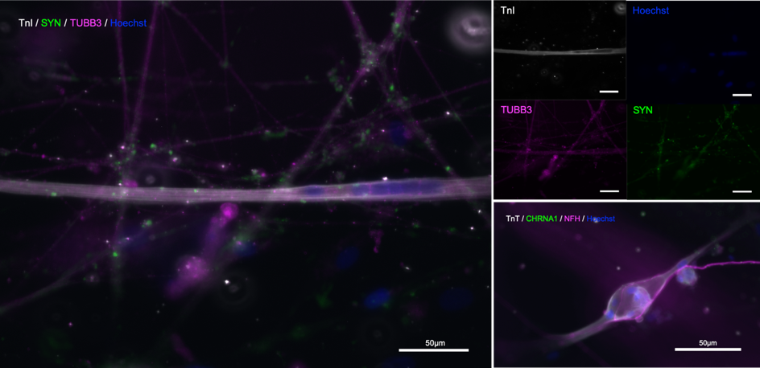
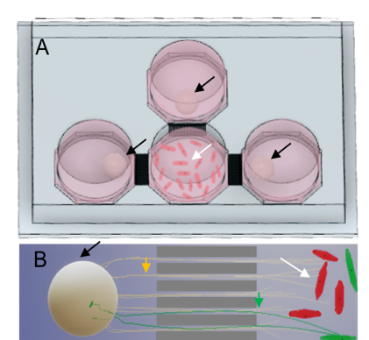
En funksjonell nerve-muskel kobling
Bauer et al. BioRXiv 2019

Slide 14
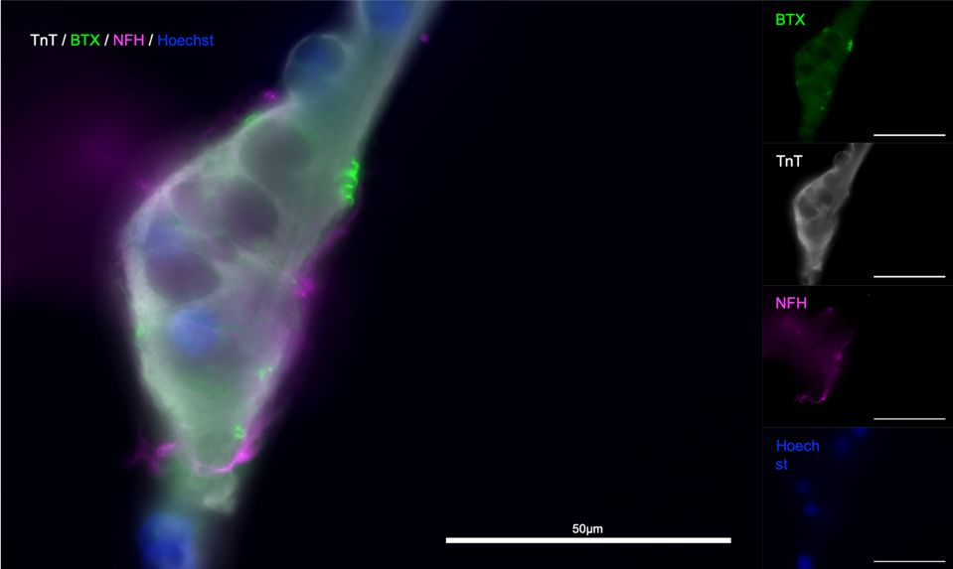
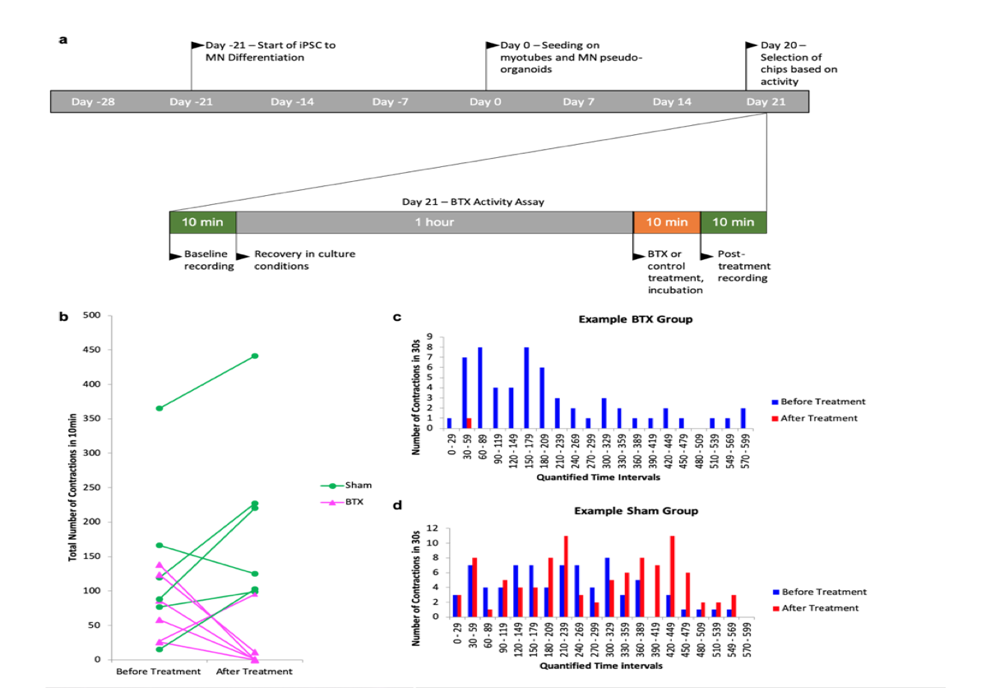
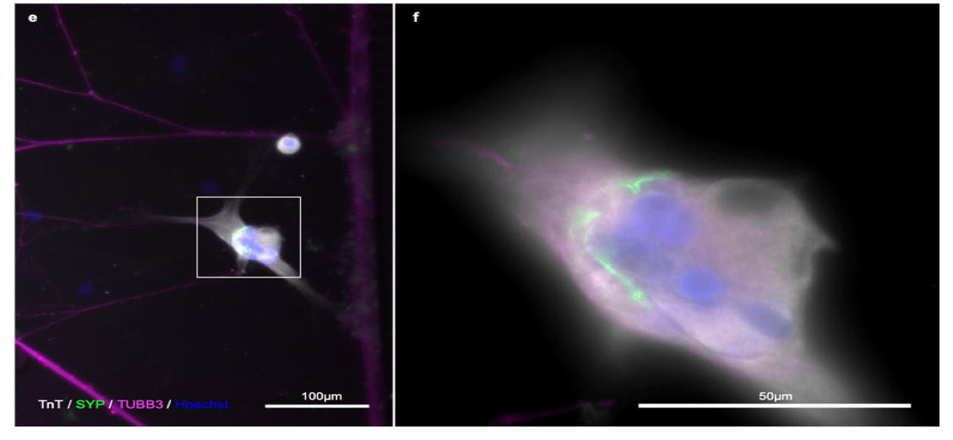
En funksjonell nerve-muskel kobling
Bauer et al. BioRXiv 2019

Slide 15
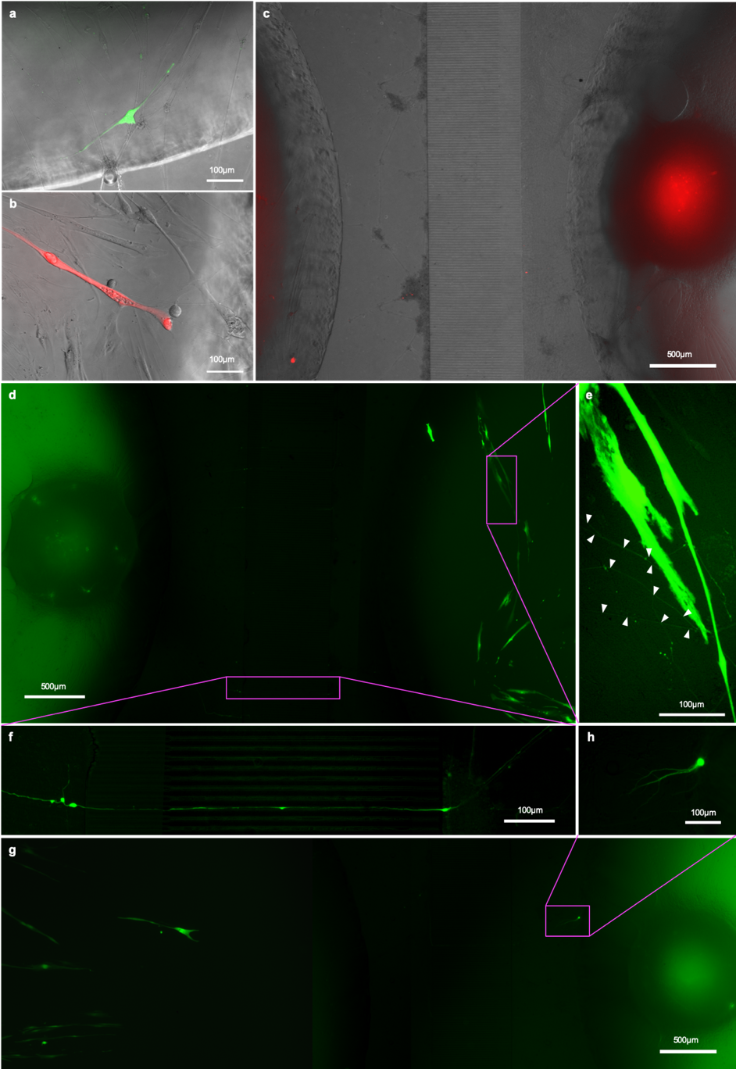
En funksjonell nerve-muskel kobling
Bauer et al. BioRXiv 2019

Slide 16
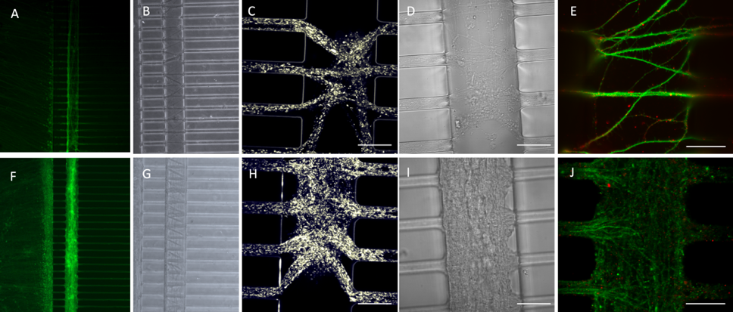
Et nettverk av nerveceller med en genetisk mutasjon
Valderhaug et al, in manuscript

Slide 17
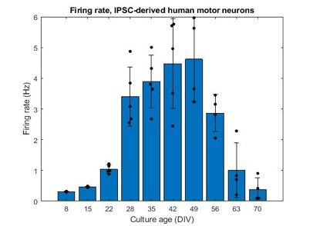
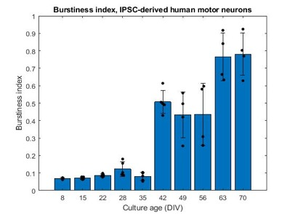
Data modellering av nerveceller som kommuniserer i nettverk
Vi kan finne ut om nettverk´s funksjonen er normal
Bauer et al. BioRXiv 2019

Slide 18
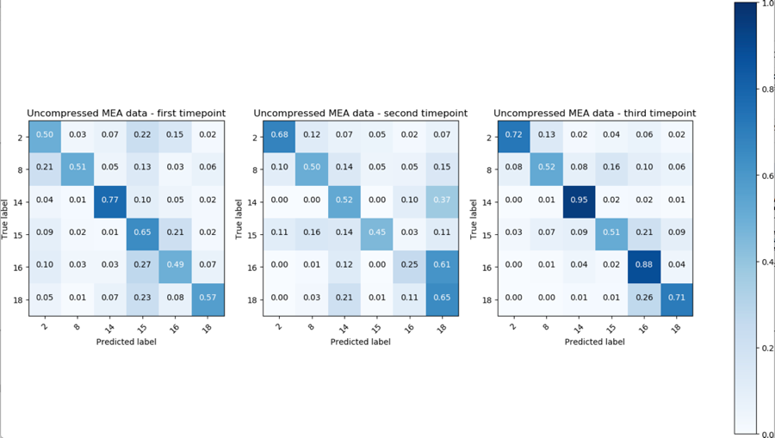
Data modellering av nervecellers nettverks funksjoner
Vi kan skille mellom friske og syke nettverk av nerveceller
Fiskum et al, in preparation

Slide 19
Hvorfor er slike modeller viktig?
Modellene hjelper oss til å forstå forholdet mellom nervecellenes struktur og funksjon mens de kommuniserer i nettverk på følgende måte:
Finne avvik fra den normale funksjonen som kan være sykdomsframkallende
Beskrive/forklare prosessene som forårsaker og “driver” ALS sykdommen
Veilede oss når vi tester hypoteser (teorier) om mekanismene ved ALS

Slide 20
Hva kan dette bety for ALS pasienter?
Med pasient-spesifikk modellering, har vi mulighet til å finne ut:
Hvordan forholdet mellom nervecellenes struktur og funksjon i nettverk kan hjelpe oss til å «forutsi» fremtidige forandringer som er relevante for ALS sykdommens utvikling
Identifisere kritiske tilstander i store populasjoner av nerveceller som kan hjelpe oss til å forstå sykdoms utvikling og dermed bidra til å bedre behandlingen av ALS pasienter
ALS spesifikke nettverk av nerveceller kan brukes til å teste effekten av nye behandlings metoder før de testes på pasienter

Slide 21
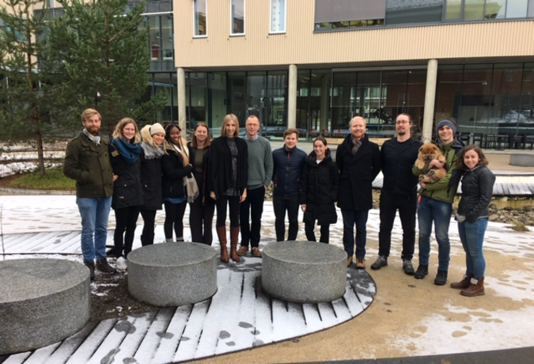




Takk til
Collaborators
St Olavs Hospital
Assoc. Professor Geir Bråthen
Tore Wergerland Meisingset
Sigrid Botne Sando
Gøril Rolfseng Grøntvedt
Department of Computer Sciences, NTNU
Professor Gunnar Tufte
Peter Aaser
Johannes Høydahl Jensen
Professor Magnus Sjalander
Department of Engineering Cybernetics, NTNU
Martinius Knudsen
Helge-André Langåker
Professor Øyvind Stavdahl
Professor Sverre Hendseth
Department of Mathematical Sciences, NTNU
Assoc. Professor Benjamin Adric Dunn
Oslo Metropolitan University
Assoc. Prof. Stefano Nichele
Kristine Heiney
Sidney Pontes-Filho
Dr Gustavo Mello
SINTEF Biotechnology and Nanomedicine, Trondheim
Dr Wilhelm Glomm
Kavli Institute of Neuroscience, Centre for Neural Computation, NTNU
Professor Menno Witter
Dr Asgeir Kobro-Flatmoen
Professor Clifford Kentros
Dr Rajeevkumar Nair Raveendran
Professor Jonathan Whitlock
Department of Molecular Medicine, NTNU
Professor Magnar Bjørås
Dr Barbara van Loon
Dr Antonio Sarno
Dr Katja Schefler
Department of Clinical Neurosciences, University of Cambridge, UK
Professor Roger Barker
Dr William Kuan
Lund University, Sweden
Professor Zaal Kokaia
Professor Olle Lindvall
Institute of Neuroscience, Pisa Italy
Professor Matteo Caleo
Washington University School of Medicine, St Lewis, MO, US
Dr Andrew Yoo
Sandvig group, Department of Neuromedicine and Movement Science, NTNU
Axel Sandvig
Ioanna Sandvig
Ola Huse Ramstad
Vibeke Devold Valderhaug
Ulrich Stefan Bauer
Lars Erik Schiro
Vegard Fiskum
Nicholas Christiansen
Janelle Shari Weir
Biljana Arsenic
Christiana Bjørkli
Rikke Bie
Katrine Sjaastad Hanssen
Anna Mikkalsen Kollstrøm
Marit Trones Rem
Nicolai Winther-Hjelm
Visiting PhD students
Irene Busti MSc, Institute of Neuroscience, Pisa, Italy (2019-date)
Barbora Svobodova MSc, Charles University, Czechia (2016)
Christina Karova MSc, Charles University, Czechia (2016)
Alumni
Rosanne van de Wijdeven
Sigrún Jarlsdóttir MSc (2018)
Guillaume Vignolle MSc (Erasmus; ENSTAParis) (2018)
Ingrid Lovise Augestad PhD (2018)
Vanessa Crain MSc (2017)
Nikolas Haldoupis MSc (2017)
Jonas Haldoupis MSc (2017)
Ola Huse Ramstad MSc (2016)
Alex Ignatius Costa MSc (2015)
Maryam Abdoli Najmi MSc (2015)
Faculty of Medicine and Health Sciences
Department of Neuromedicine and Movement Sciences
ALS Norge

